Slide 1
ステークホルダの組織化と コミュニケーションの成功事例
1342082 戸張琢斗

Slide 2
今回のプロジェクト
電子政府構築
商店街の再開発
災害復旧・復興

Slide 3
3種類のステークホルダと行動原理
生活者・市民
自己満足・自己実現
企業
自社利益の追求
行政
公平・平等
行動原理がバラバラで
コンセンサスが得にくい

Slide 4
大規模プロジェクトの場合のポイント
プロジェクトの達成指数について，全てのステークホルダが納得できる「高い理念」に基づいたスコープを設定する
プロジェクトの運営が公平・公明に行われる
全てのステークホルダに，必要十分な情報がタイムリーに行き渡り，公開を前提としたプロジェクトの意思決定に平等な立場で参加できること

Slide 5
プロジェクトの概要
SUICA，PASMO等のICカード乗車券開発のベースとなった汎用電子乗車券開発プロジェクト
従来鉄道業界とバス業界でばらばらだった乗車券の仕様を統一する交通・運輸業界全体に関わる 調整
競争企業同士を一つの方向にまとめる

Slide 6
ICカード乗車券の課題
磁気式乗車券固有の問題・課題
改札口を通る度に定期券や乗車券を自動改札機に出し入れすること
定期券の再発行が行えないため，紛失・盗難の対応が難しい
自動改札の差込口が高いところにある
自動改札のメンテナンスコスト負担
規格統一
東日本と西日本のカードの磁気情報の並び方に関する規格の違い，及び情報処理手順の違い
同じ鉄道グループの中でもバスと鉄道でカードの規格が異なっている
国際標準
日本と香港で採用されたICカードの仕様は，ISO規格として採用される方向になかった

Slide 7
他のタイプ
タイプA
長所：世界中に普及している
短所：プロトコルが高速処理向きでない，通信速度が上げられない
タイプB
長所：通信速度の高速化が可能
短所：プロトコルが高速処理向きでない
タイプC
長所：プロトコルが高速
短所：通信速度が上げられない

Slide 8
プロジェクトの体制
行政のスタンス
最低限のルールを決めるだけ
ユニークなプロジェクト体制
学識経験者，利用者代表，運輸事業者代表，乗車券システム構築企業代表などのメンバーで設立 された，生活者・市民，企業，行政の全てが参加した組織
協議会のもとに本件に関する特別分科会
汎用電子乗車券技術研究組合（TRAMET)

Slide 9
スコープ
開発コンセプト
顧客利便性の向上
処理能力の向上
大きな拡張性と将来性
高度なセキュリティ対策
開発フェーズ
1996年度の「非接触自動改札システム」の開発
1998年度までの「共通乗車カードシステム」の開発

Slide 10
コミュニケーション計画
汎用電子乗車券技術研究組合に，汎用電子乗車券開発検討委員会，日本鉄道サイバネスティクス協議会からPMが参加することで全体のプロジェクト として統合
3年間，独自にほぼ毎月相互に意見交換を行った
汎用電子乗車券技術研究組合に参加した全組合員は，1つ以上の研究部会に所属
研究部会同士の情報交換をタスクフォースの形で行う

Slide 11
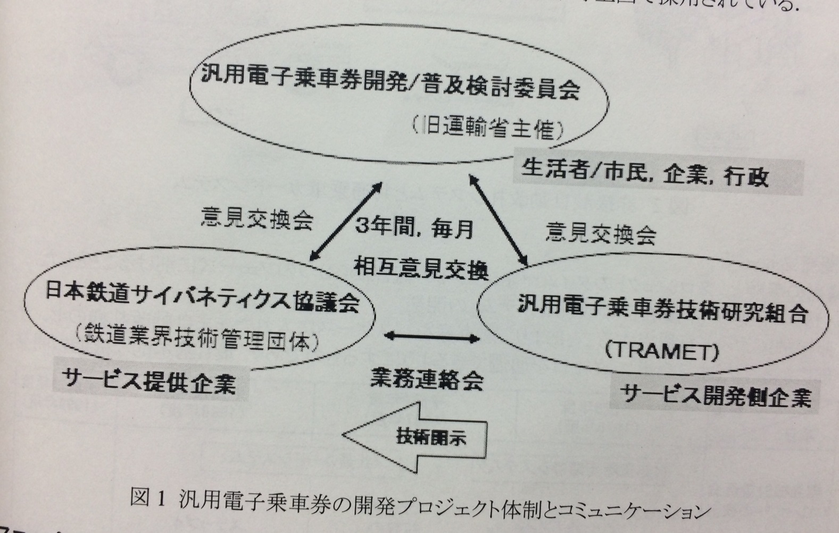

Slide 12
コミュニケーション計画
汎用電子乗車券開発検討委員会に，汎用電子乗車券技術研究組合，日本鉄道サイバネスティクス協議会からPMが参加することで全体のプロジェクト として統合
3年間，独自にほぼ毎月相互に意見交換を行った
汎用電子乗車券技術研究組合に参加した全組合員は，1つ以上の研究部会に所属
研究部会同士の情報交換をタスクフォースの形で行う

Slide 13
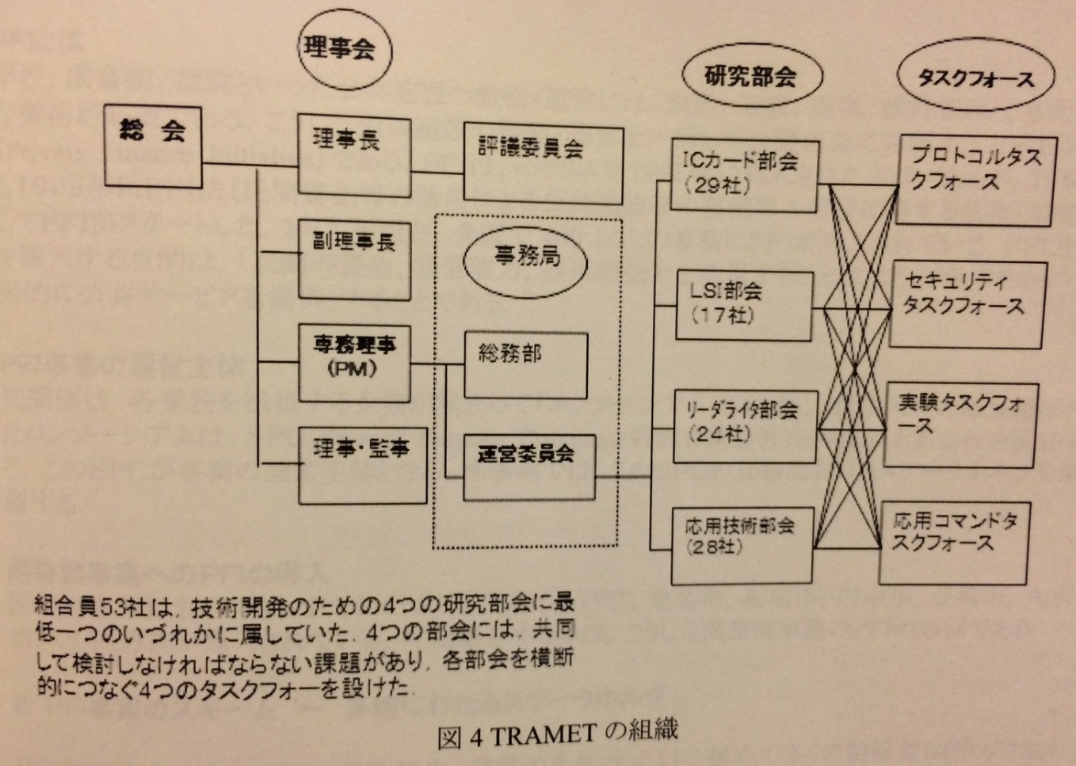

Slide 14
教訓
関係する全てのステークホルダが参加する開発体制，コミュニケーション体制を確立し，確実に運営する
コンセプトの具体的な開発と実用化については，行政が関わらず民間の力を活用し，業界に委ねる
スコープは，全てのステークホルダが理解でき，プロジェクトの推進に参画できる明確なものとする
検討方法や技術的に観て合理的なフェーズの切り分けを行い，確実に実行する
組織の意思決定過程や運営を組織メンバーに公開し，透明な運営を行う

